Slide 1
Nobel Popper
* Bollar
* Dynamit
* Alfred Nobel

Slide 2

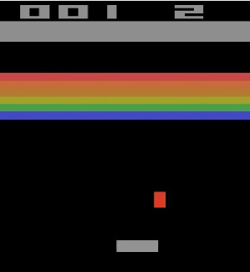



Slide 3


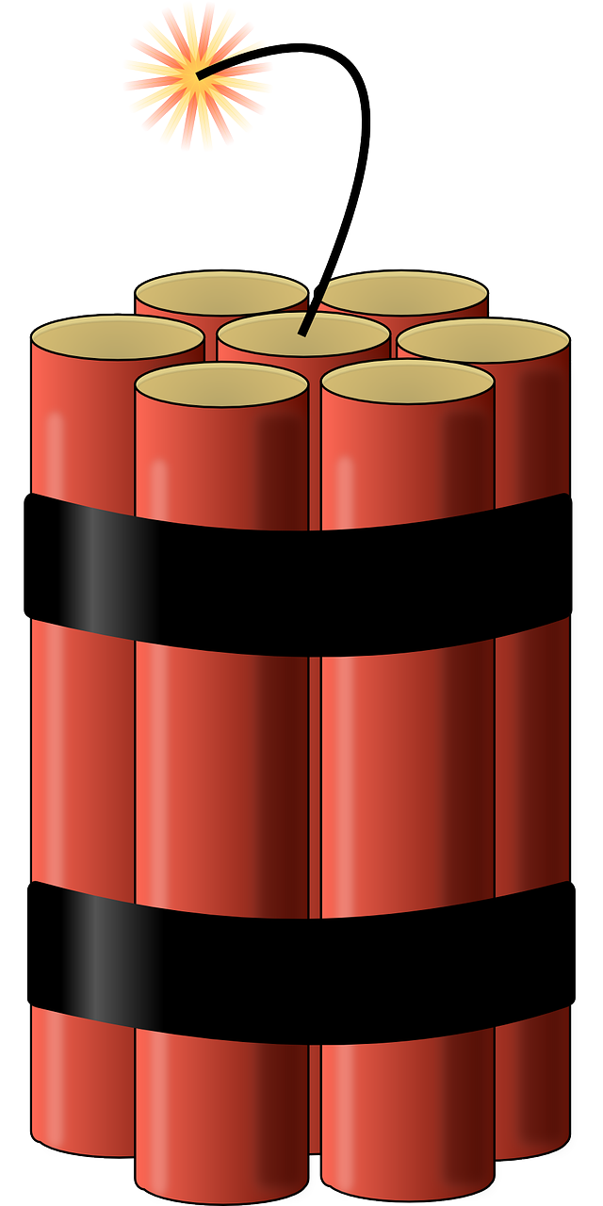


Slide 4
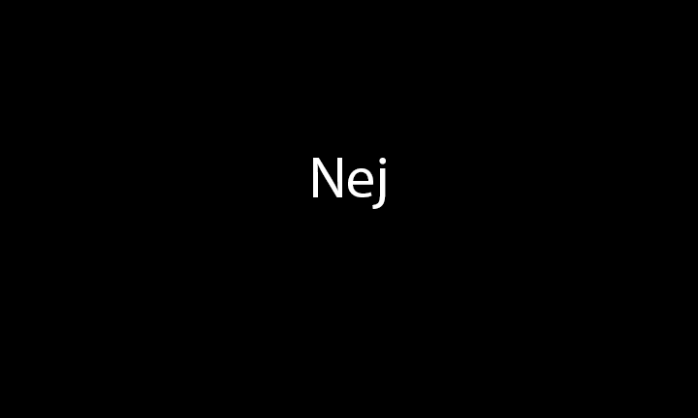


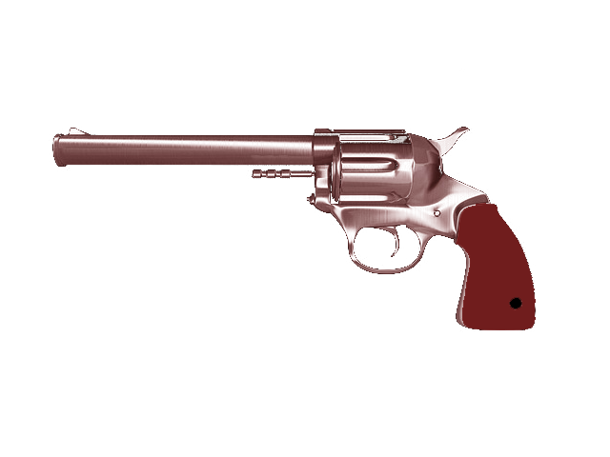


Slide 5
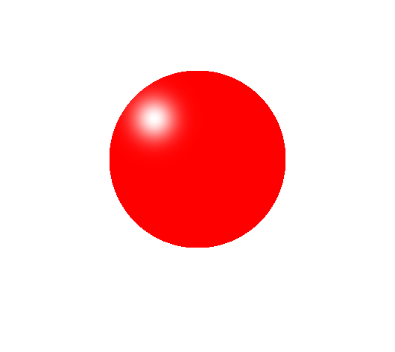

25% mer studs!
Dynamit bortstötande material!
ONLY 19.99$ - CALL NOW
1-800-ALFREDNOBEL
50% mindre chans att explodera!

Slide 6


Slide 7


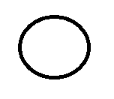

Slide 9
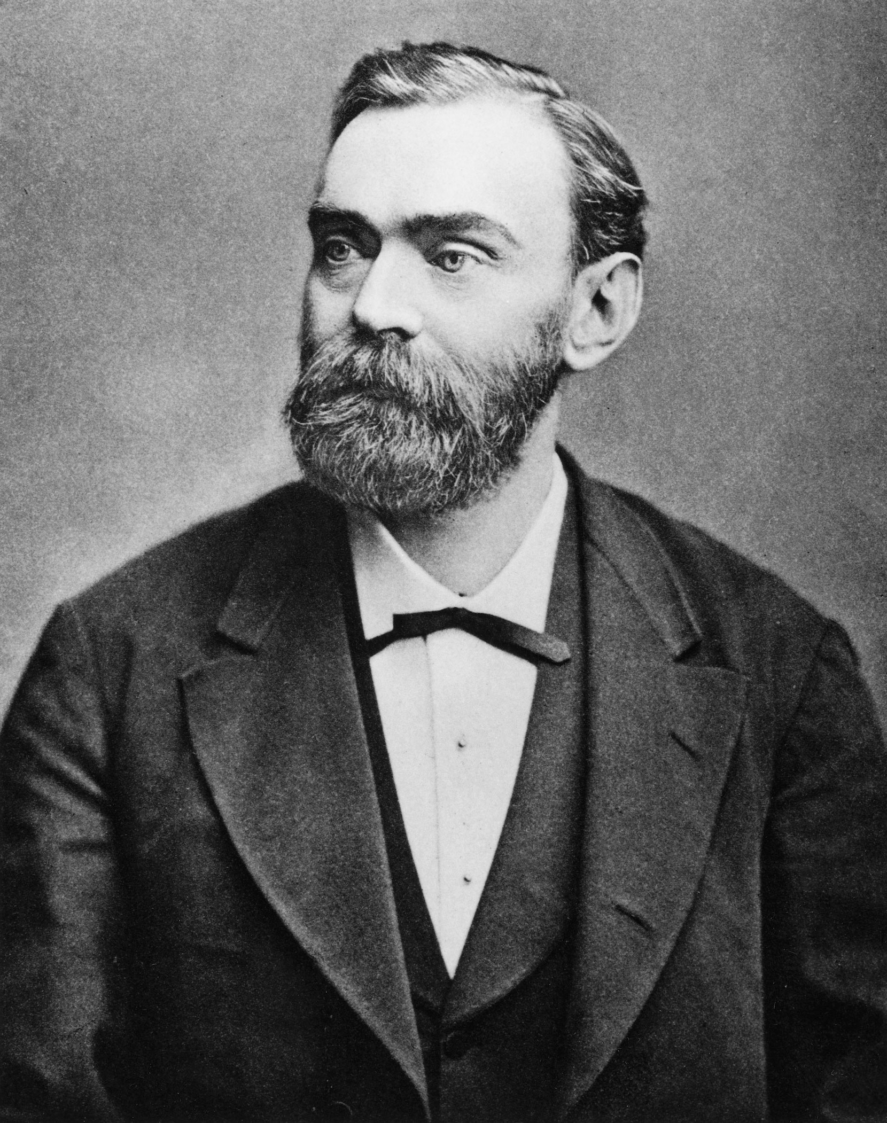
Vägen till Alfred nobels äventyr!

Slide 10
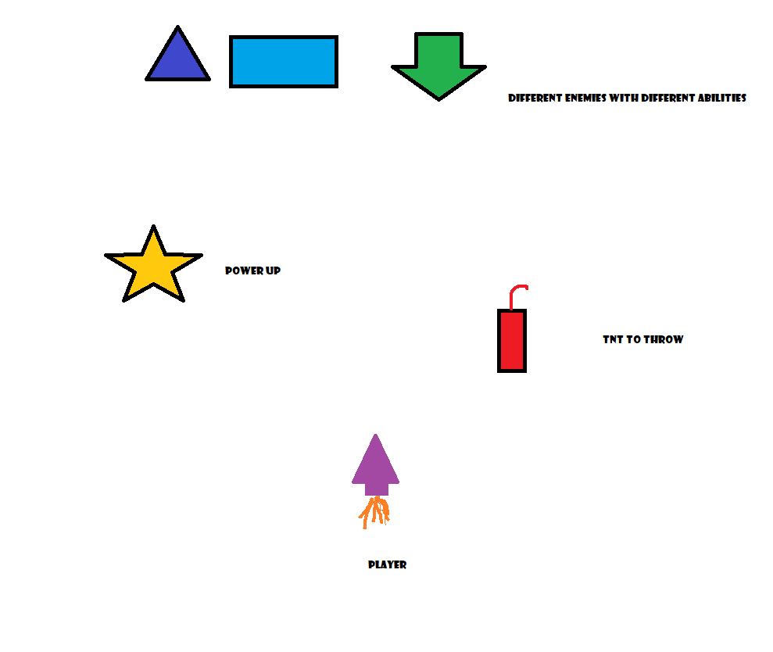
Spelet såg inte alltid ut som det gör idag.

Slide 11
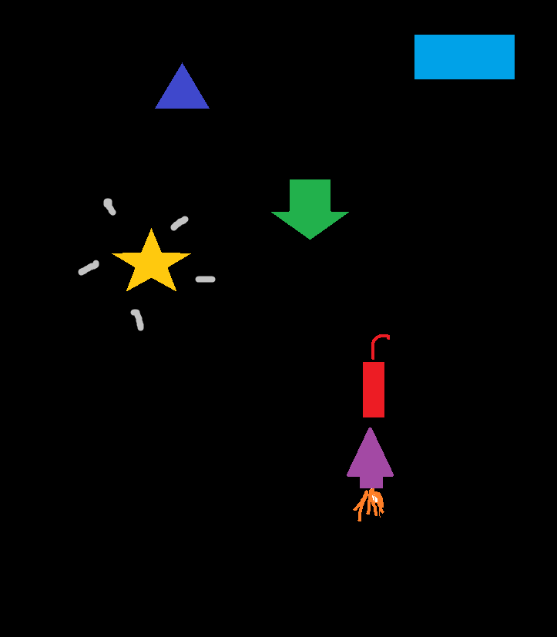

Slide 12


Slide 13
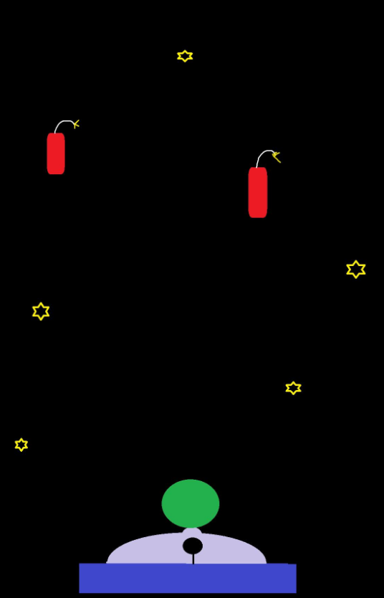
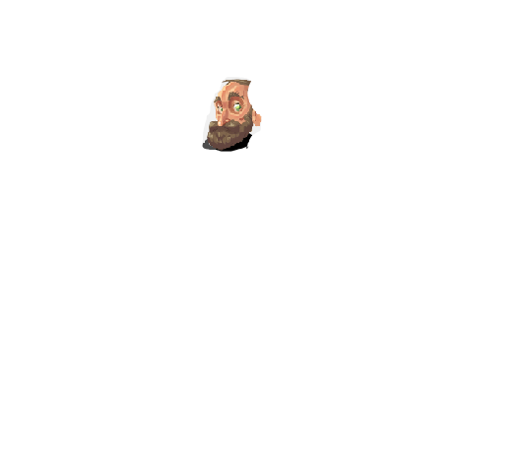

Slide 14
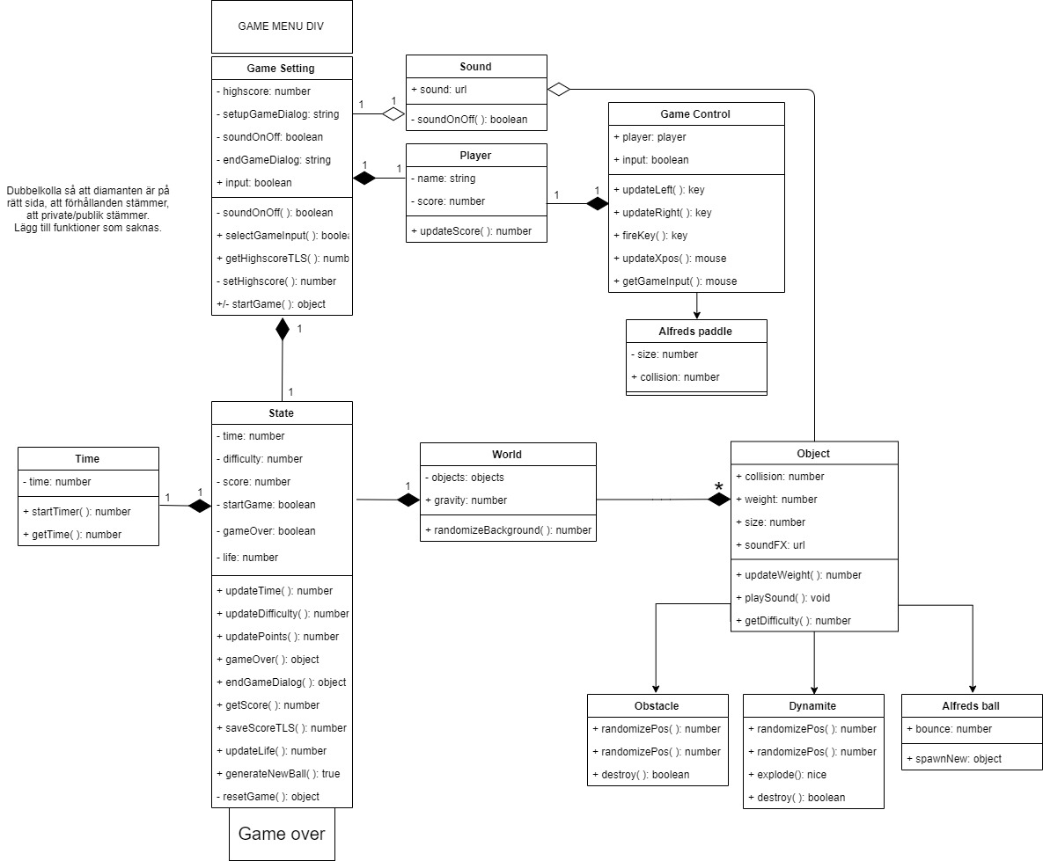

Slide 15
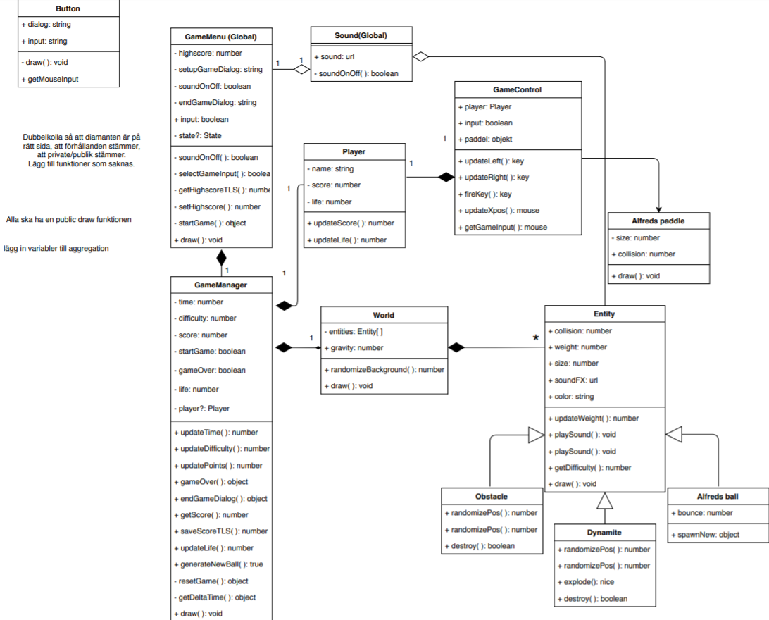

Slide 16


Slide 17

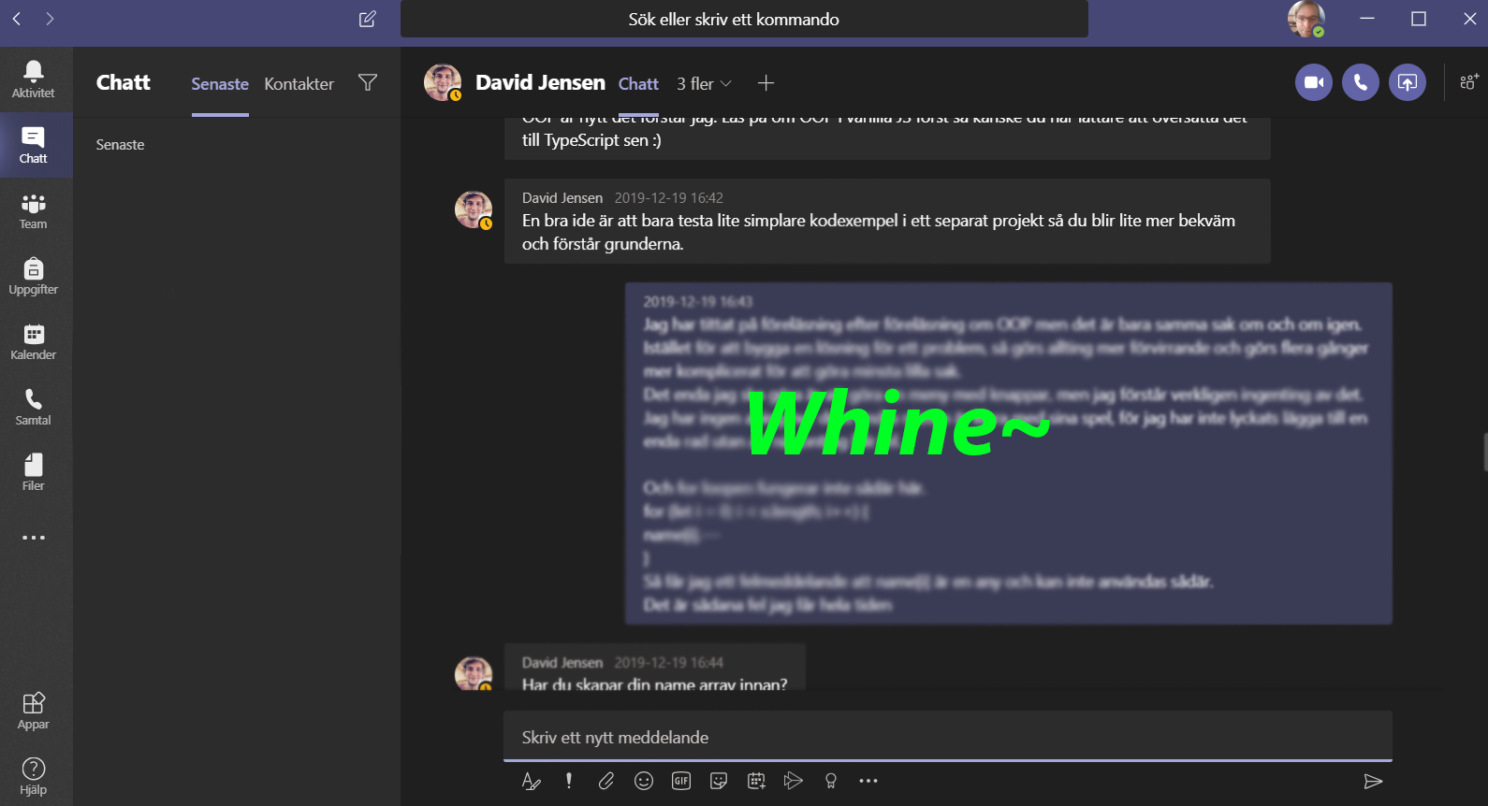

Slide 18


Slide 19


Slide 20



Slide 21


Slide 22



Slide 23



Slide 26



Slide 27
